Slide 1
Solution IPS
ADSI 2236347

Slide 2
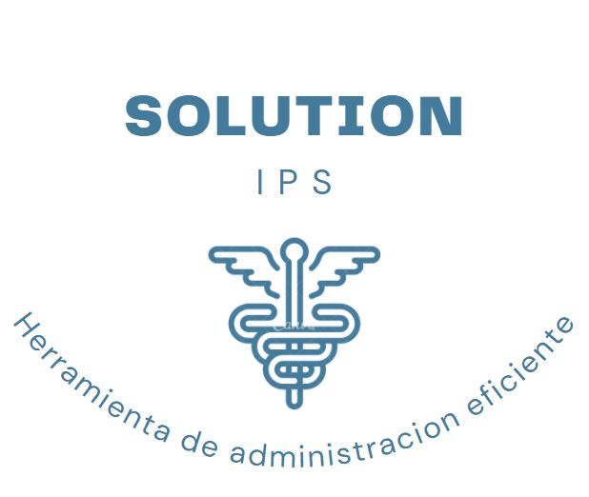
Somos Solution IPS

Slide 3

Un aplicativo para optimizar las historias clínicas
Simplicidad y eficacia en el manejo de información para profesionales de la salud …

Slide 4
Una solución integral

Slide 5
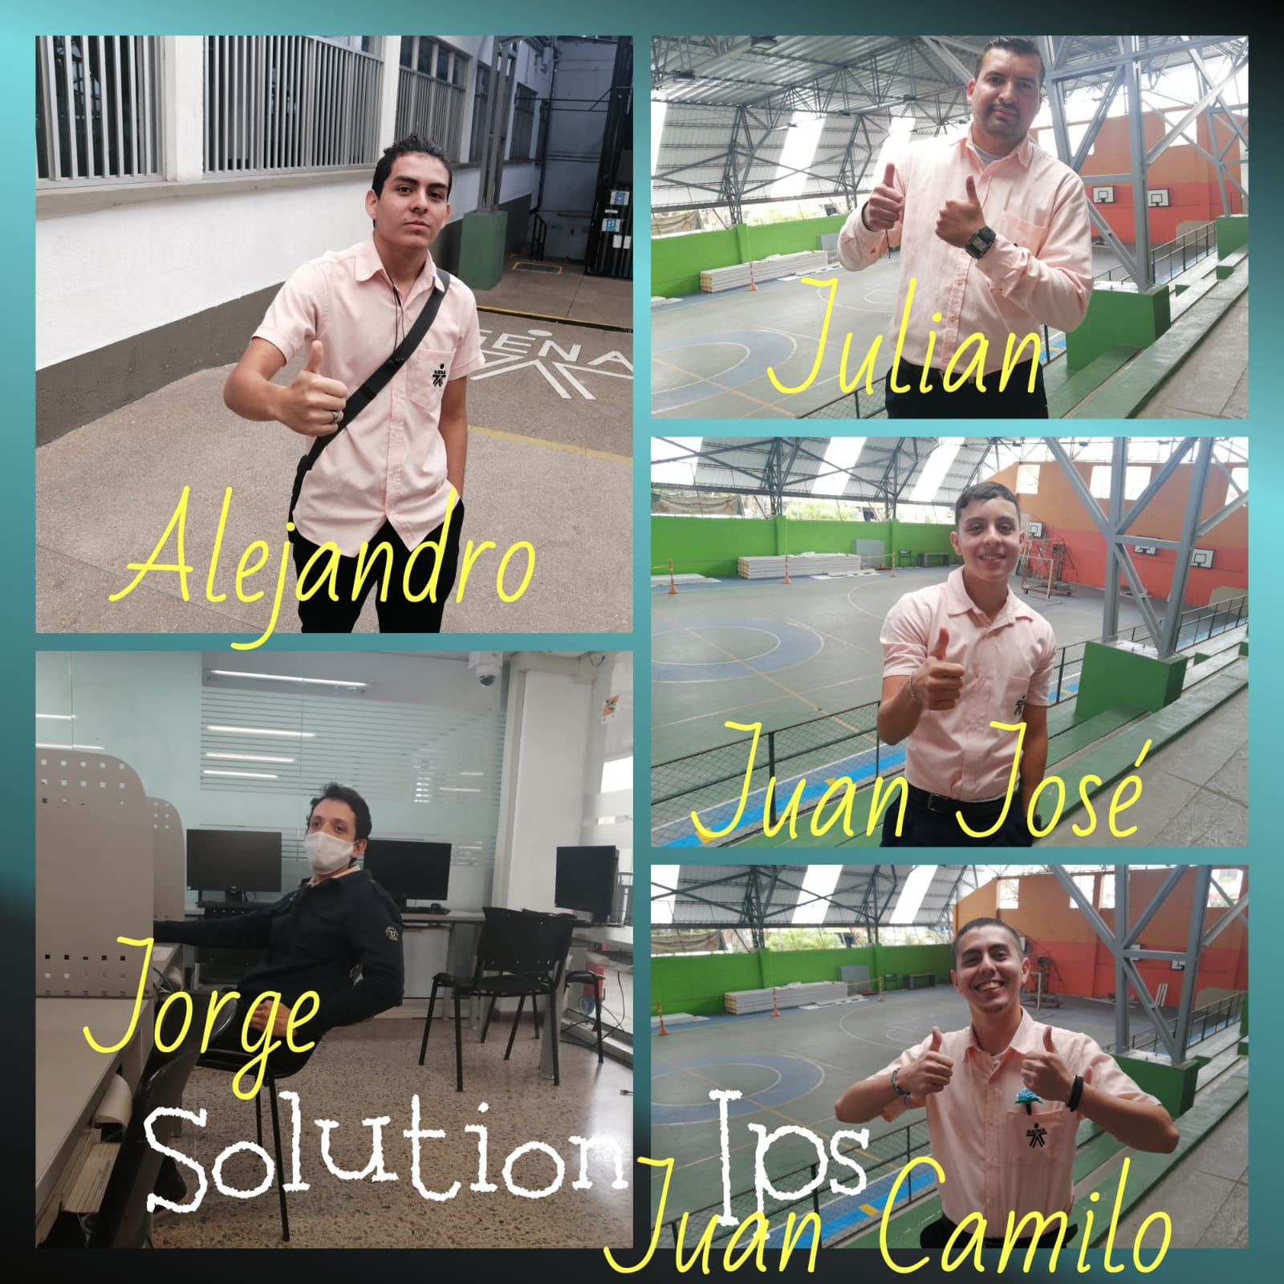
¿Quiénes somos?
Somos un equipo de emprendedores y del Servicio Nacional de Aprendizaje SENA. quienes aportamos al sector salud un aplicativo funcional y eficiente de uso simple para facilitar el diligenciamiento de historias clínicas en IPS enfocadas en exámenes ocupacionales.

Slide 6

Problemas y/o necesidades
Existen múltiples requerimientos en cuanto al manejo de historias clínicas, pero esto no debe ser una carga extra para el personal de la salud, quienes deberían enfocarse en la atención y diagnóstico de sus pacientes, y no en llenar interminables formatos que, de manera repetitiva, suelen causar ansiedad y agotamiento al profesional.

Slide 7

Diligenciar una historia clínica.
Actualmente la realización de una historia clínica es poco eficiente debido al tiempo que se debe emplear para este proceso.

Slide 8

Puede ser algo simple con vistas amigables, simples e intuitivas

Slide 9
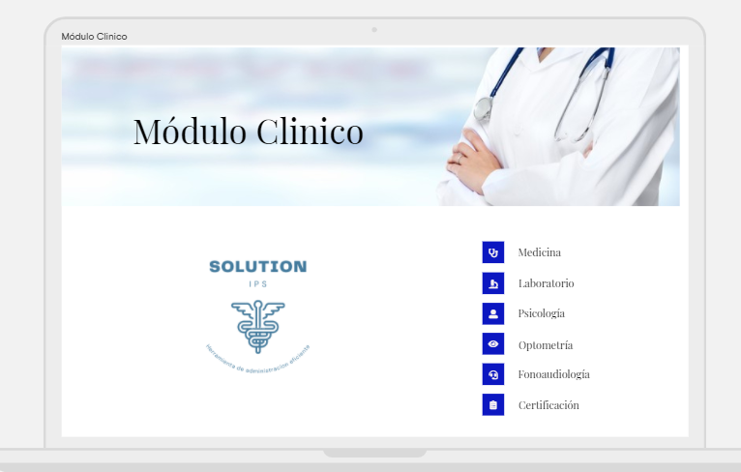
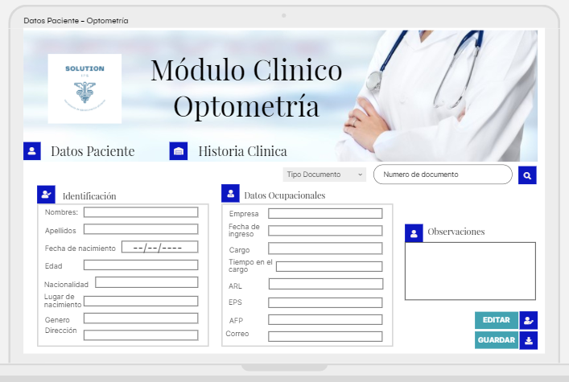
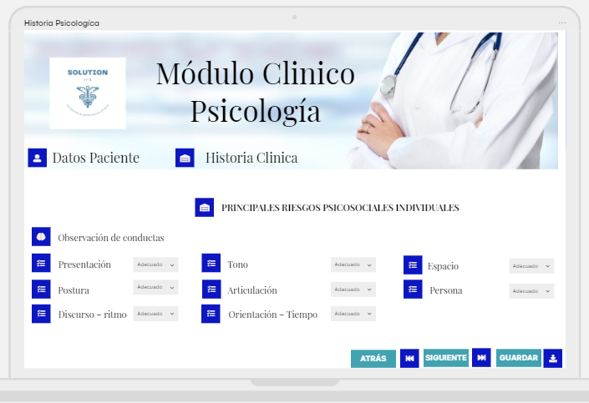
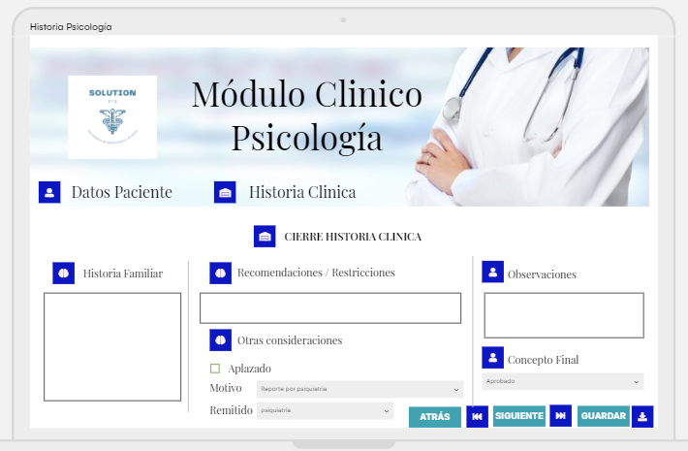
Por lo cual es necesario…
Un aplicativo optimo y amigable con el profesional

Slide 10

Diligenciar una historia clínica.
Un profesional con herramientas integrales, le permiten hacer lo que mejor sabe y no enfocar sus esfuerzos en llenar y llenar formatos.

Slide 11

Diligenciar una historia clínica.
Ahora bien y ¿por qué nosotros?
Simple, ofrecemos simplicidad y eficacia en el manejo de información para profesionales de la salud, con un bajo costo, además de acompañamiento y mejoras para software específicos.

Slide 12

Implementación directa o en la nube
Además se pueden implementar módulos adicionales en versiones posteriores. Qué esperas para obtener tu prueba gratuita.

